Slide 1
PROJET 5 – « SEGMENTEZ DES CLIENTS D’UN SITE ECOMMERCE »

Slide 2
Sommaire
I. Présentation de la problématique
II. Préparation des données et exploration
III. Pistes de modélisation
IV. Présentation du modèle final

Slide 3
I - PROBLÉMATIQUE
Rappel de la problématique
Interprétation
Pistes de recherche envisagées

Slide 4
Présentation de la problématique
Mission de consultant pour Olist, solution de vente sur les marketplaces en ligne
Objectifs:
• Fournir aux équipes d’e-commerce une segmentation des clients pour les campagnes de communication
• Comprendre les différents types d’utilisateurs
• Fournir une description actionnable de la segmentation
• Faire une proposition de contrat de maintenance

Slide 5
Interprétation de la problématique et pistes de recherche envisagées
• Exploration des données et choix de features adaptées
• Problème de classification non supervisée
• Les clusters devront être explicables et réutilisables pour des campagnes de communication

Slide 6
II – PRÉPARATION DU JEU DE DONNÉES
Nettoyage
Feature engineering
Exploration

Slide 7
Nettoyage
Données réparties en 9 tables:
clients / géolocalisation / commandes / paiements / produits / vendeurs / traduction des catégories de produits
Principales étapes du nettoyage
• Types de données par tableau
• Assemblage dans un tableau unique avec pour index l’id client
• Création de nouvelles features

Slide 8
Feature engineering
Temps de livraison en jours
Temps de dépassement de livraison par jour
Calcule du panier moyen par clien

Slide 9
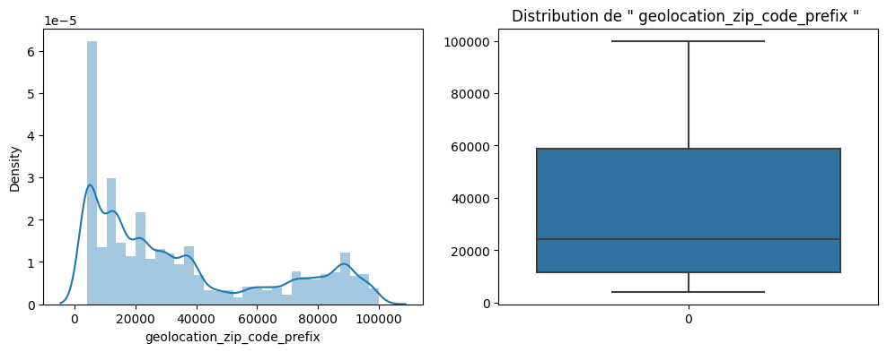
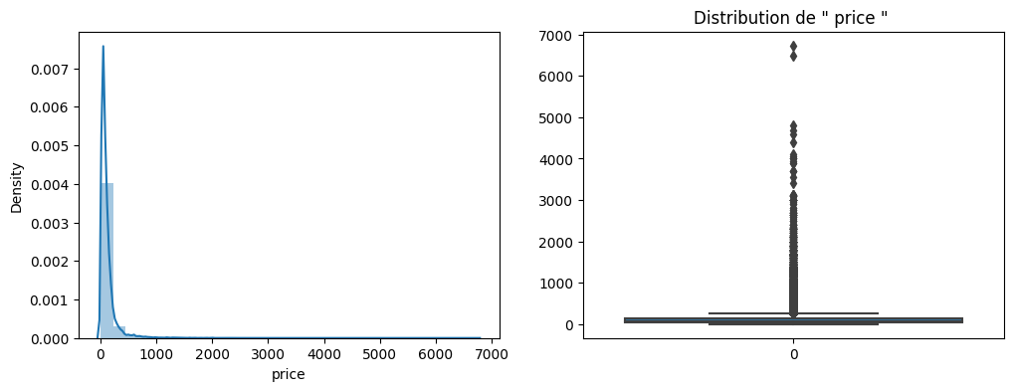
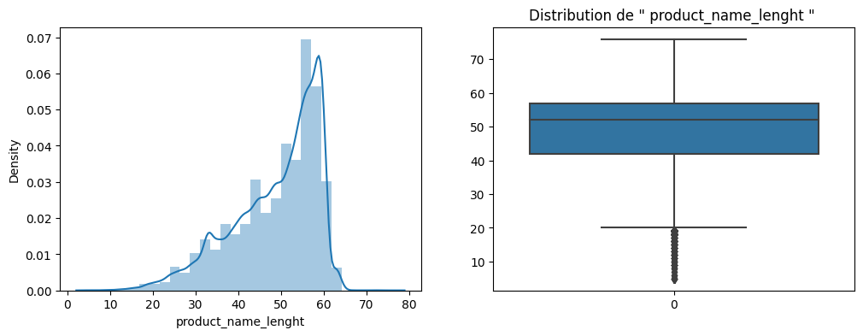
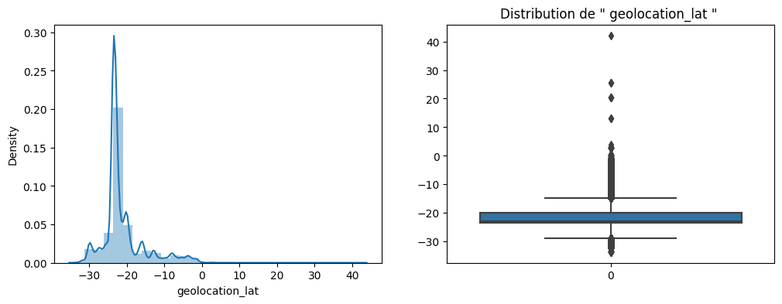
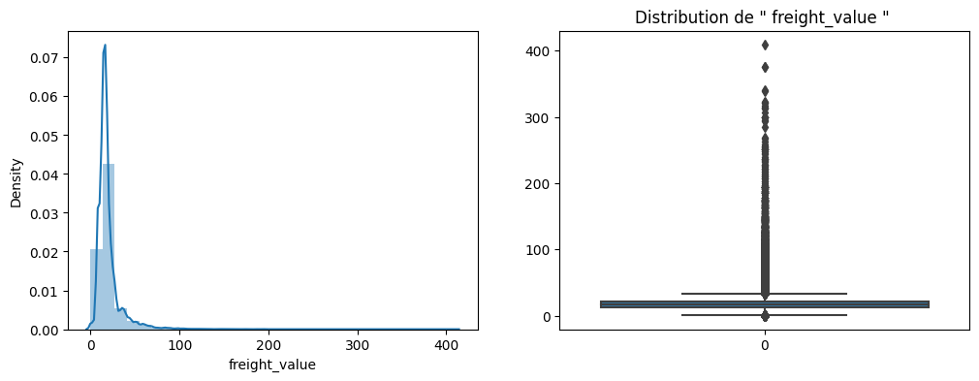
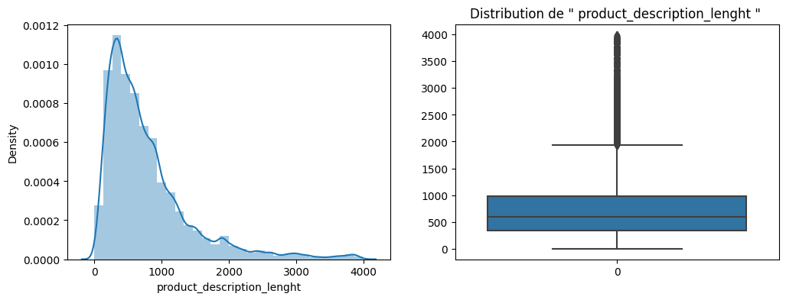
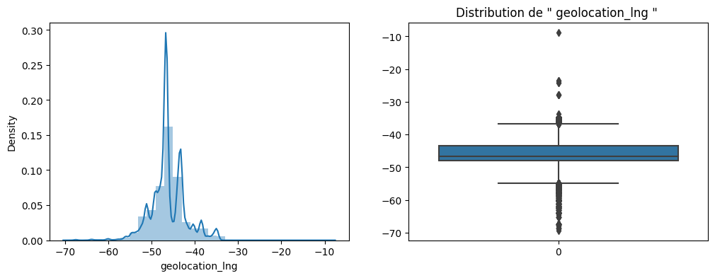
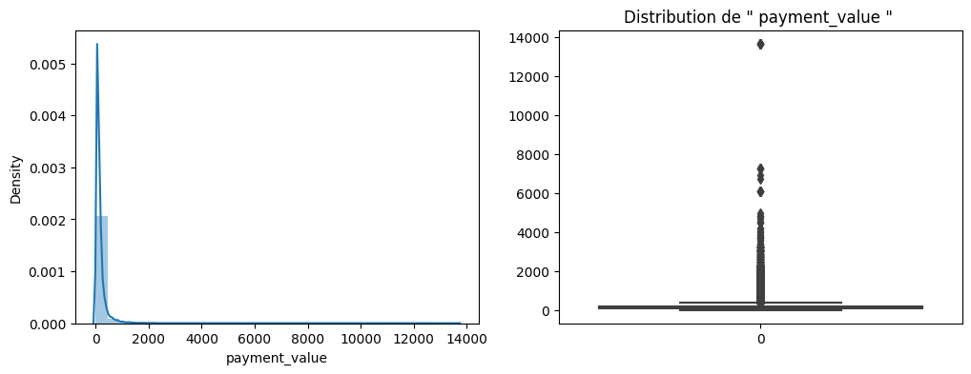
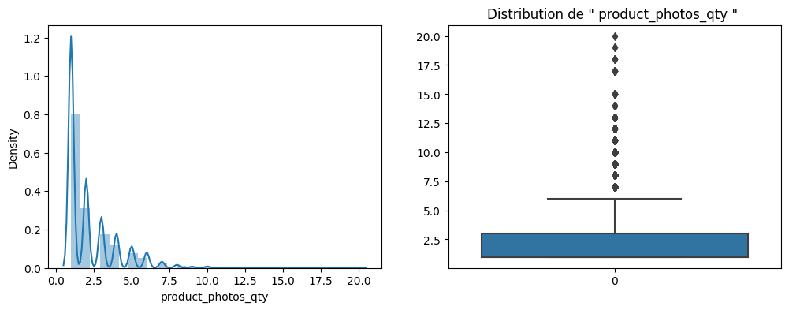
Exploration : Distribution des données

Slide 10
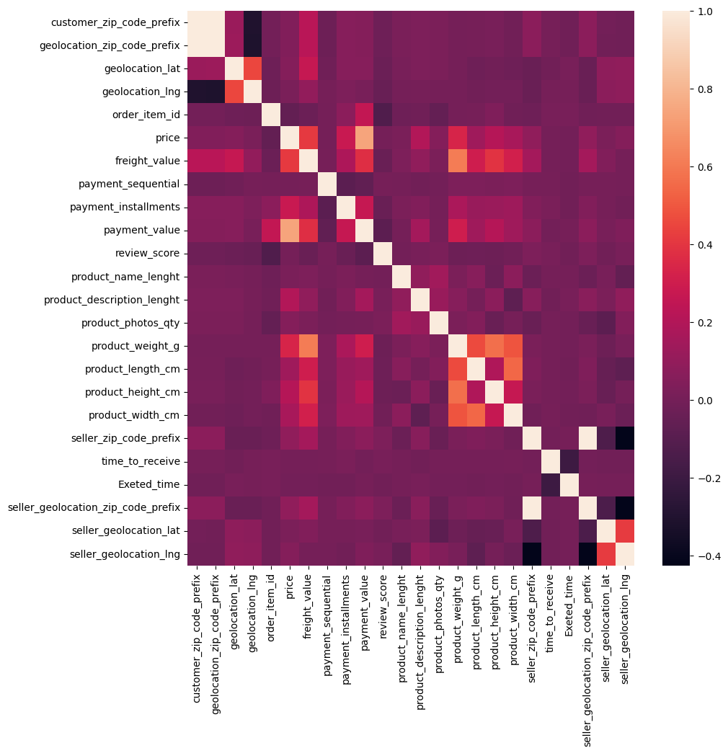
Exploration: Corrélations
Des corrélations proches de 0.80 à garder en tête pour les supprimer si à la fin elles sont toujours présentes

Slide 11
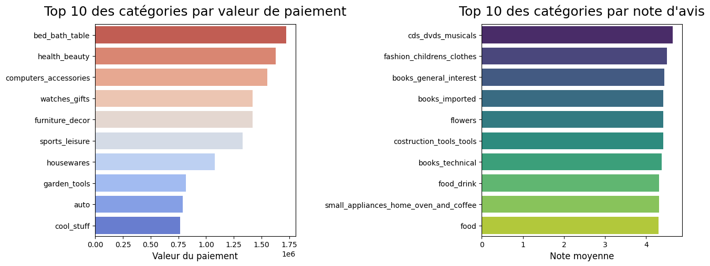
Exploration : Principales catégories par valeur de paiement et note d'avis

Slide 12
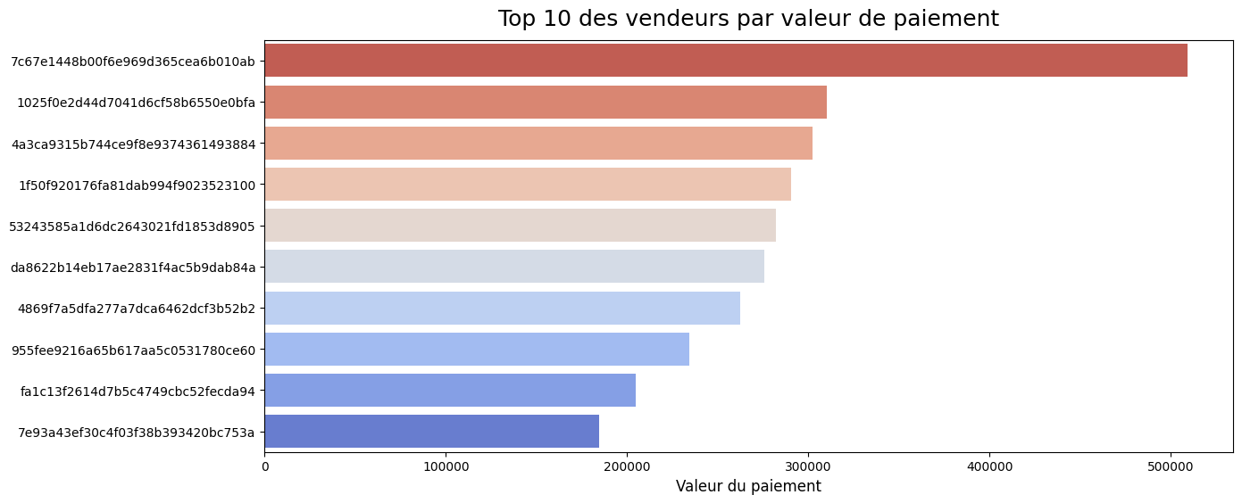
Exploration : Meilleur vendeur par valeur de paiement

Slide 13
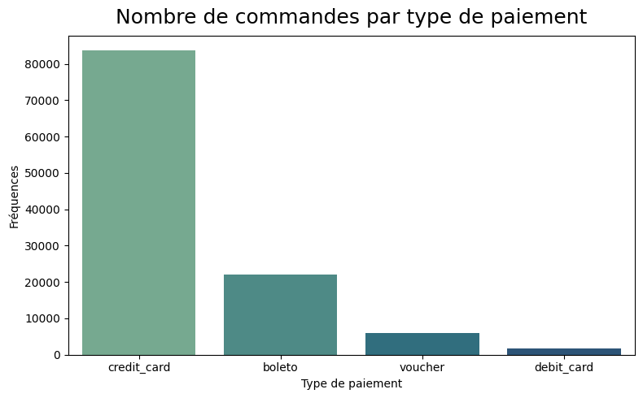
Exploration : Type de paiement le plus couramment utilisé
Principal type de paiement la carte de crédit

Slide 14
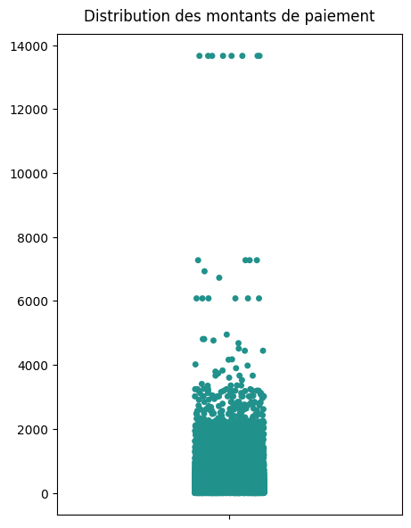
Exploration : Distribution des montants de paiement
Quelques valeurs extrêmes

Slide 15
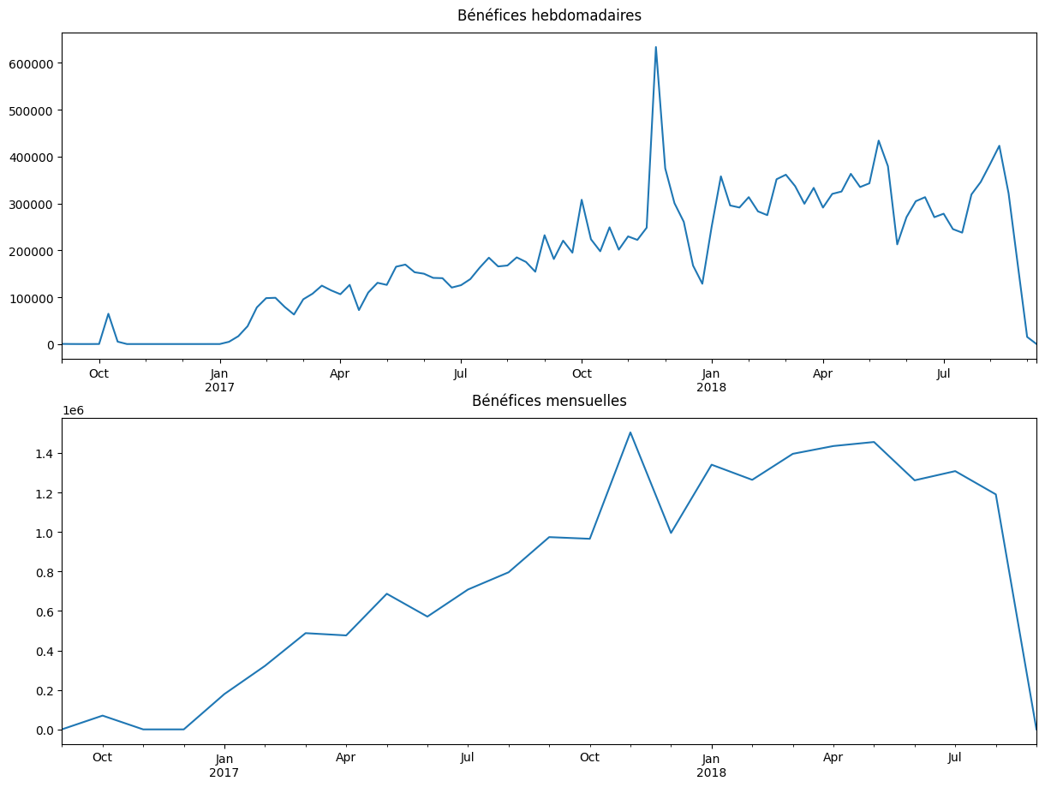
Exploration : Evolution des commandes dans le temps
Pas de cyclicité visible, quelques pics en fin d'année

Slide 16
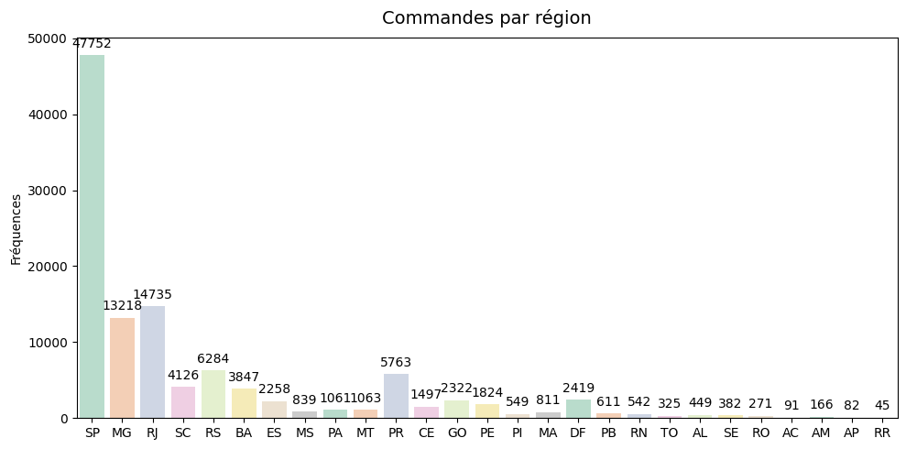
Exploration : Nombre de commandes par région
Une région principale d'achat

Slide 17
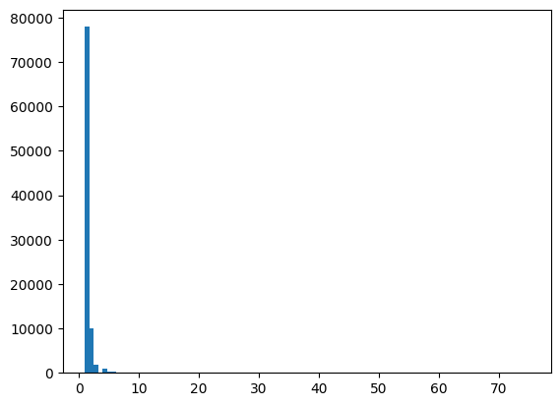
Exploration : Nombre de commandes multiples par client
Peu de commandes multiples
Fréquence
Nombre de commandes par acheteur

Slide 18
Préparation des données : Finalisation
• Suppression des features non adaptées:
• Livraison : seules les variables crées. "order_purchase_timestamp" conservé pour une analyse temporelle des clusters.
• Review : Score de review uniquement
• Géolocalisation : latitude et longitude
• Paiement : type et montant de paiement
• Produit: Poids, taille de la description et la qualité de la photo.
• Vendeur : rien n'est conservé pour se concentrer sur les acheteurs

Slide 19
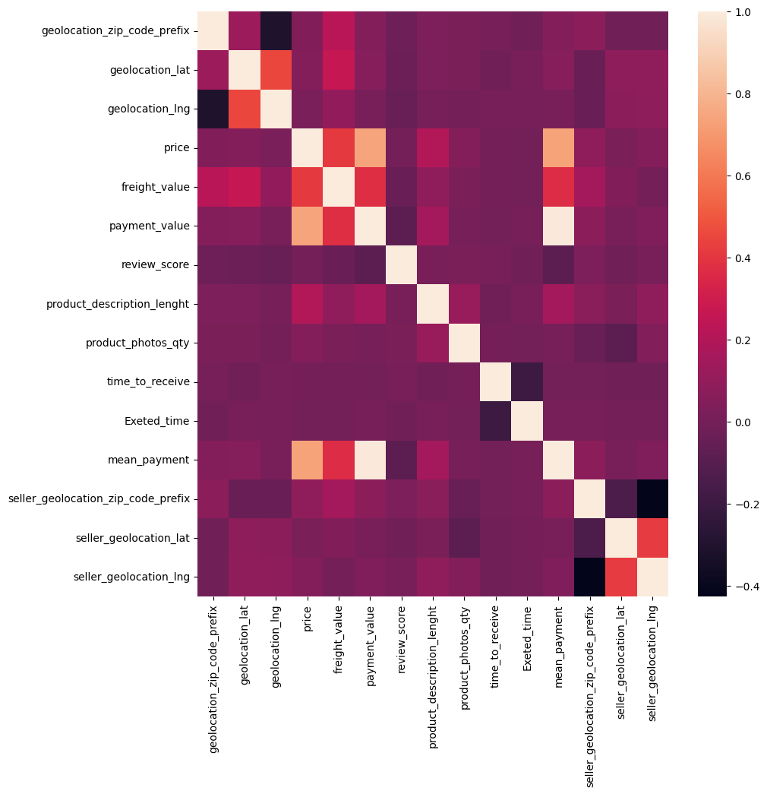
Préparation des données : Corrélation des données numériques sélectionnées
Corrélation forte entre le prix et la le paiement de la commande, on supprime donc cette dernière

Slide 20
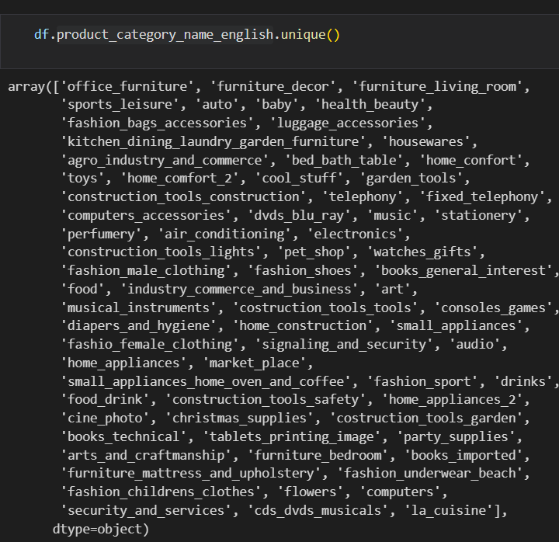
Préparation des données : OHE pour les variables catégorielles
Trop de catégories

Slide 21
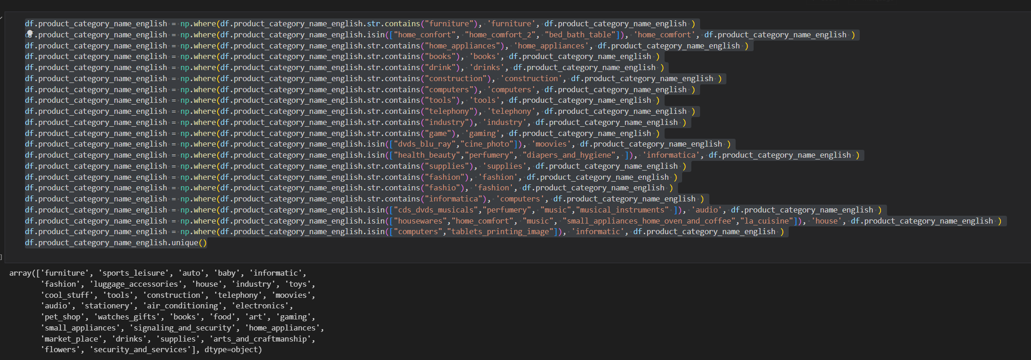
Préparation des données : OHE pour les variables catégorielles
Réduction en regroupant plusieurs catégories entre elles

Slide 22
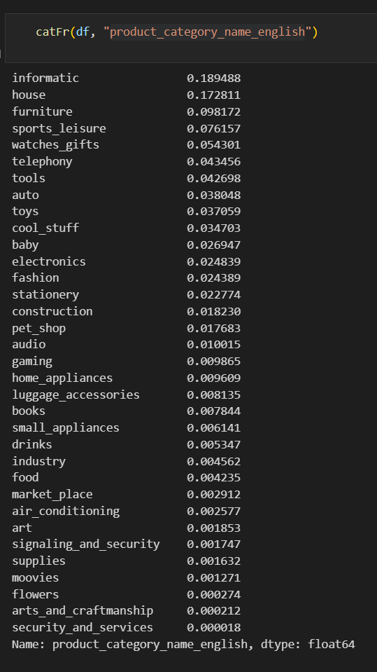
Préparation des données : OHE pour les variables catégorielles
Analyse de fréquence d’apparition des labels

Slide 23
III –MODÉLISATION
Analyses: RFM
Analyses: KMeans
Analyses: DBSCAN
Analyses: Stabilité des clusters dans le temps

Slide 24
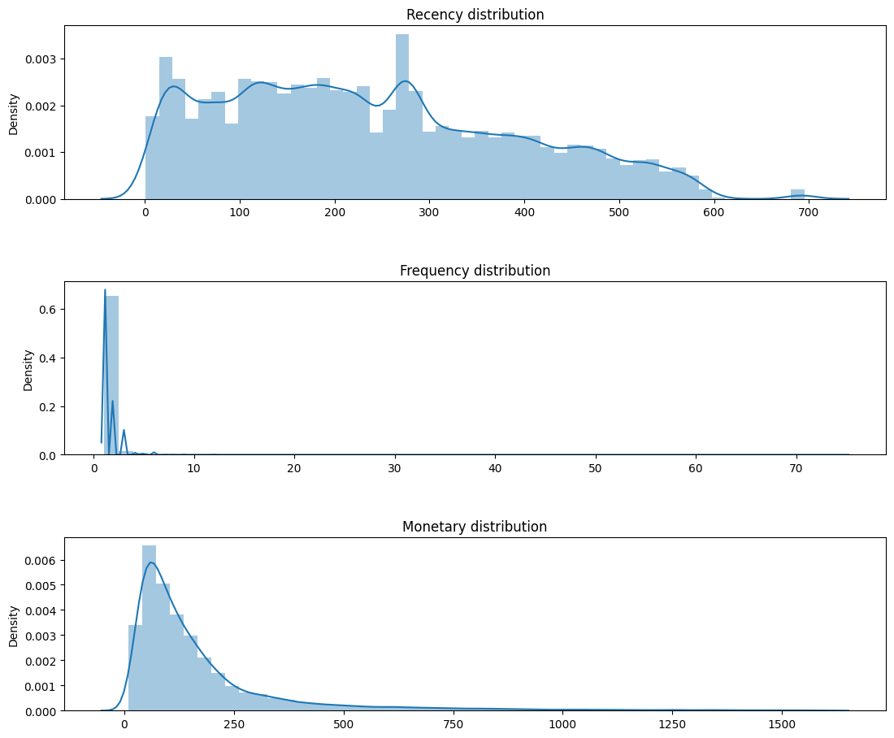
Analyses: RFM
*Recency*: Délai. Fait référence au temps qui s'est écoulé depuis le dernier achat d'un client. *Frequency*: Fréquence. Fait référence au nombre de fois qu'un client a réalisé un achat. *Monetary*: Dépense. Fait référence au montant que le client a dépensé sur une période de temps.

Slide 25
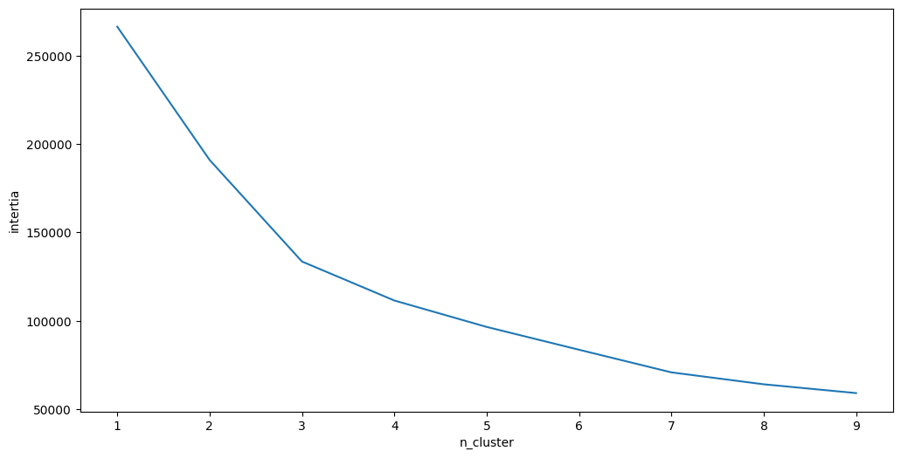
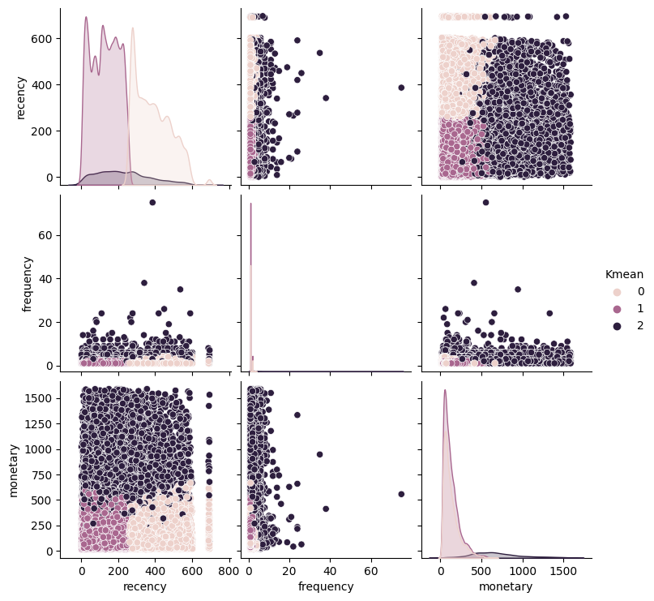
Analyses: RFM Kmeans
Groupe 0: Dépenses élevées (monetary) à fréquence d'achat moyenne (frequency), indépendamment du délai depuis la dernière commande (recency) = +++
Groupe 1: Dépenses faibles (monetary) à fréquence d'achat faible (frequency), avec un délai depuis la dernière commande élevé (recency) = +
Groupe 2: Dépenses moyennes (monetary) à fréquence d'achat élevée (frequency), indépendamment du délai depuis la dernière commande (recency) = +++

Slide 26
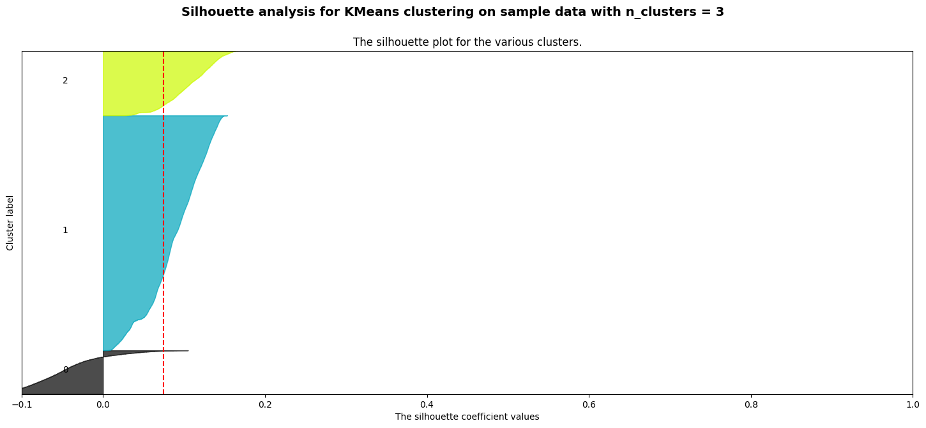
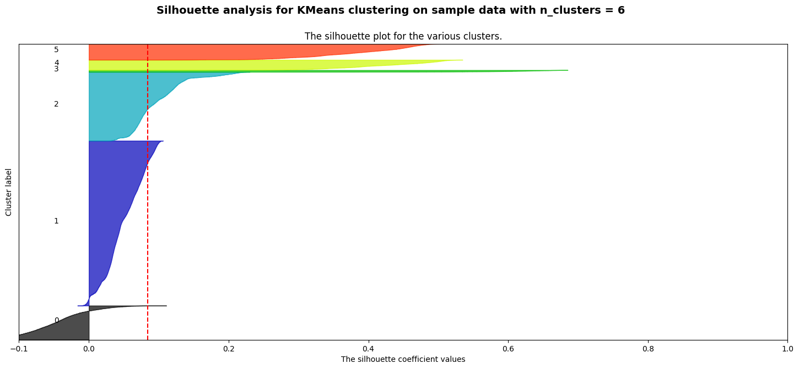
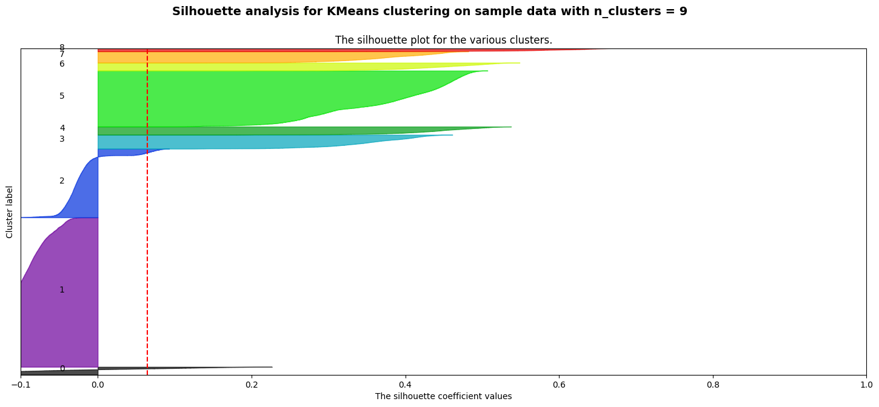
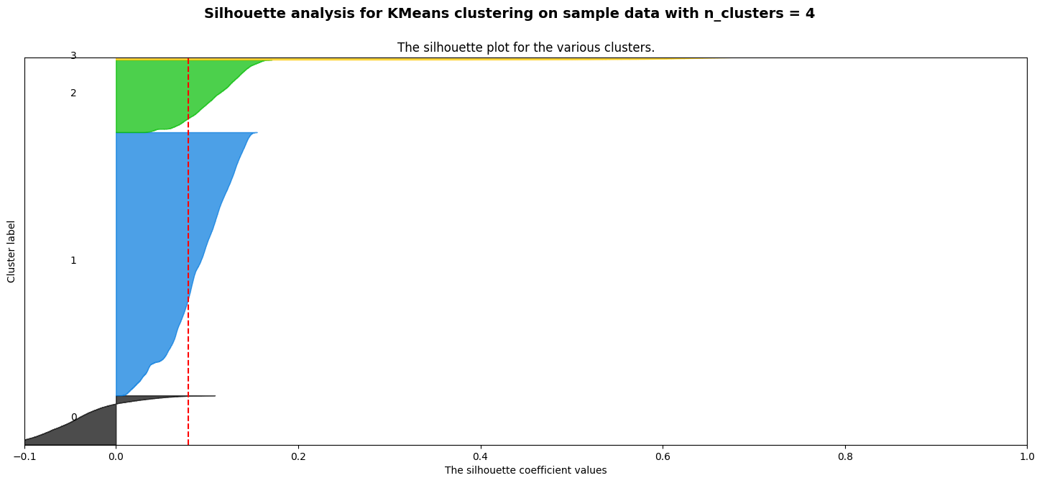
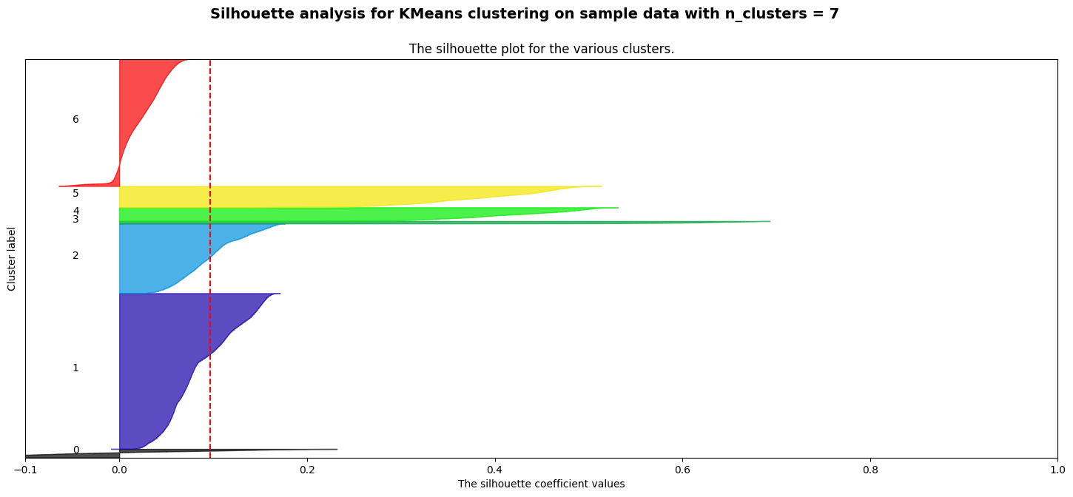
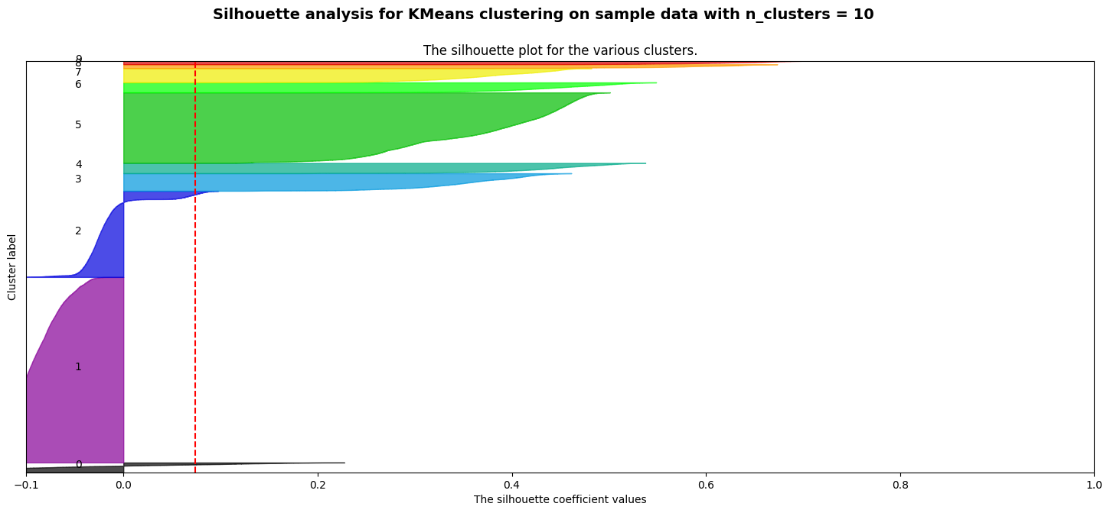
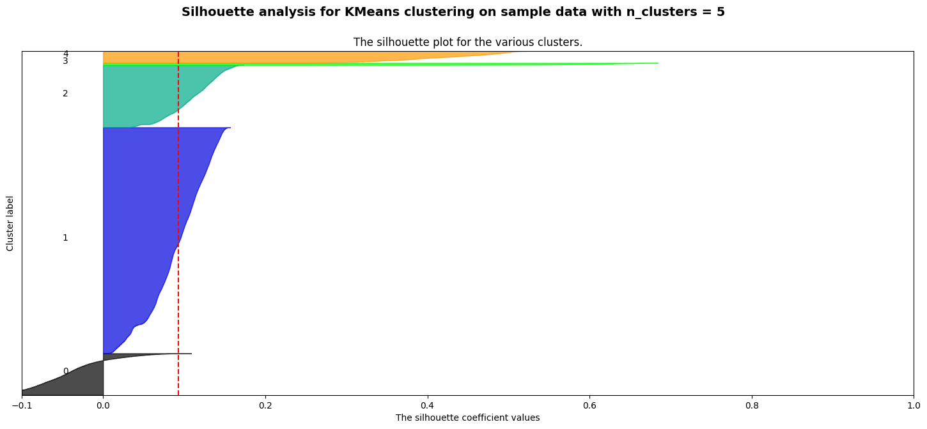
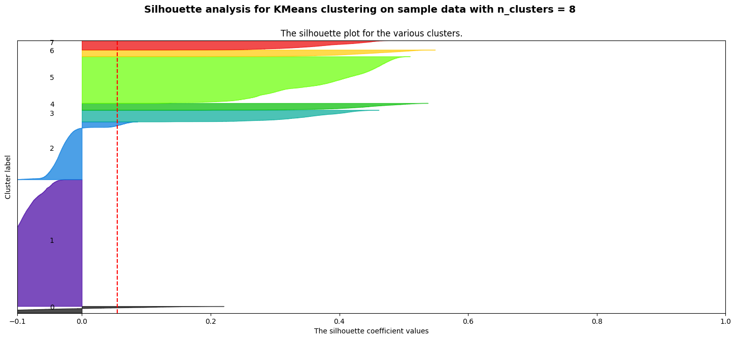
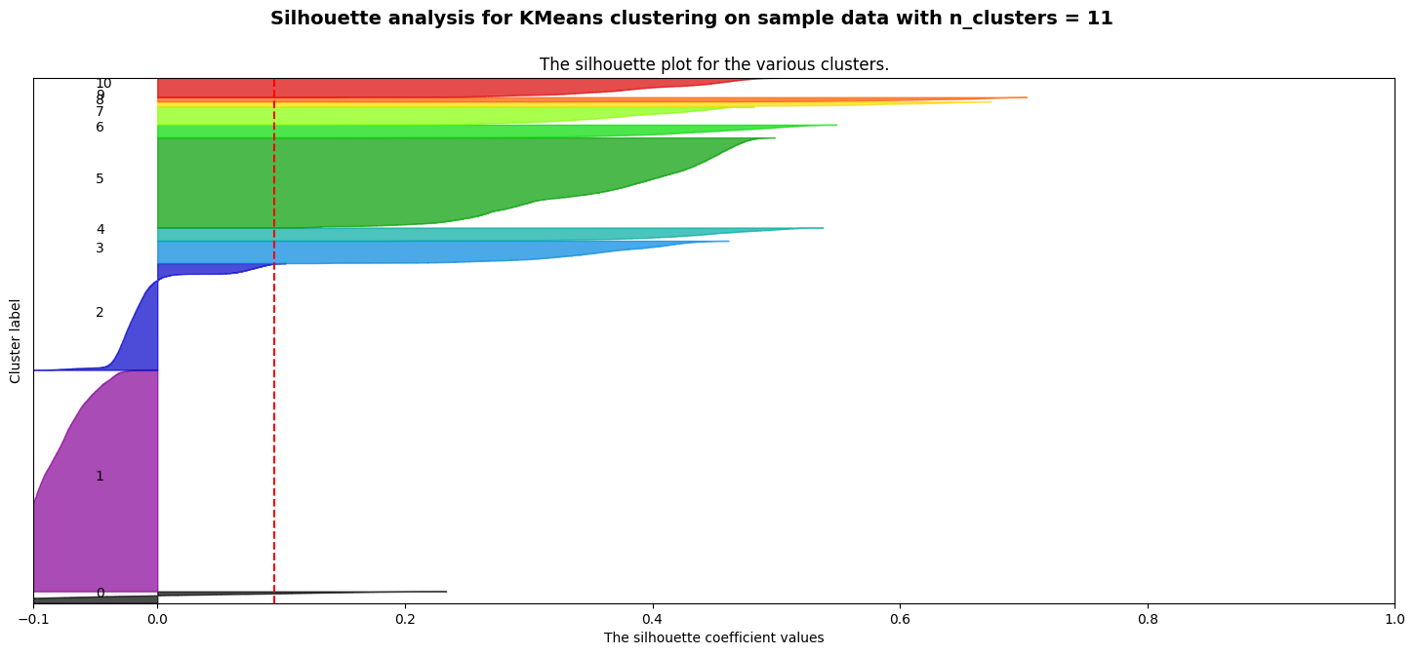
Analyses: KMeans

Slide 27
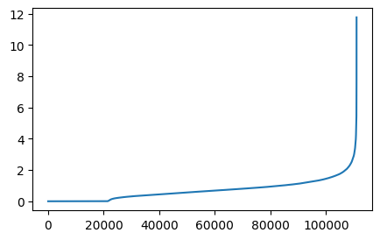
Analyses: DBSCAN
K-means et analyses de shilouette
Calcul de la proximité des données entre elles en utilisant Nearest Neighbours: eps=4

Slide 28
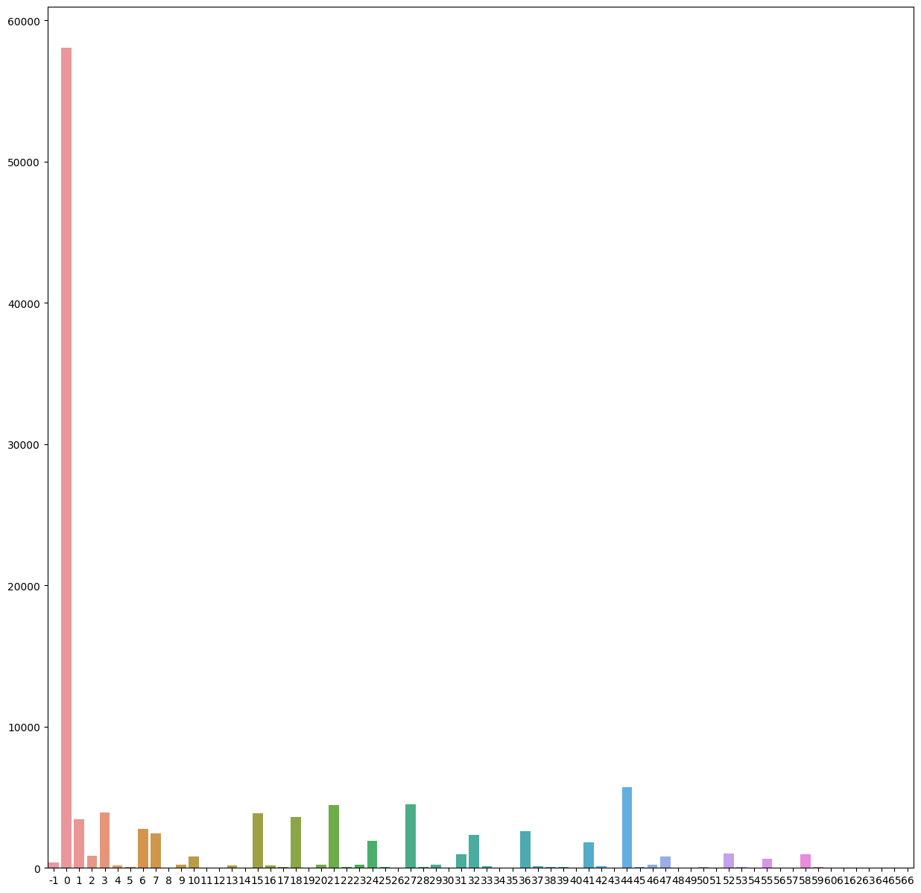
Analyses: DBSCAN
K-means et analyses de shilouette
DBSCAN Trouve 67 groupes mais qui sont principalement représentés par un seul individu. On va donc privilégier Kmeans.

Slide 29
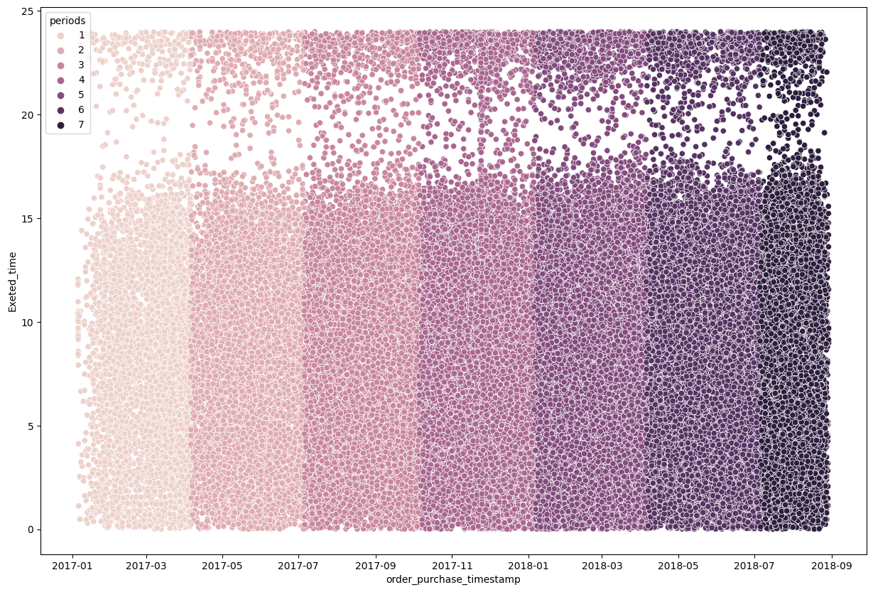
Analyses: Stabilité des clusters dans le temps
K-means et analyses de shilouette
Séparation en périodes de 3 mois

Slide 30
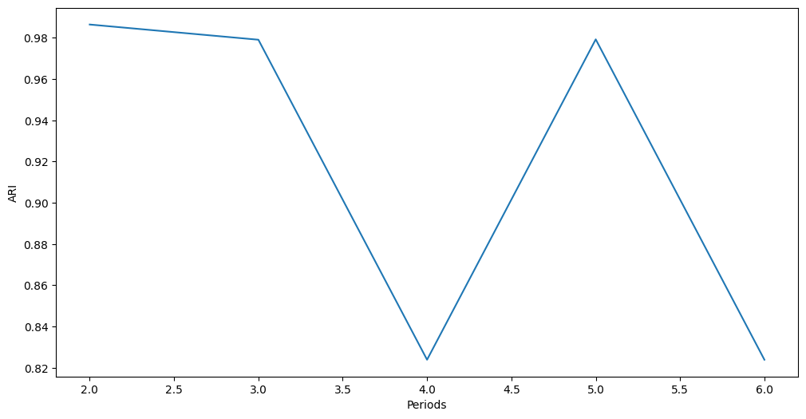
Analyses: Stabilité des clusters dans le temps
Pas de variations majeures de l’ARI

Slide 31
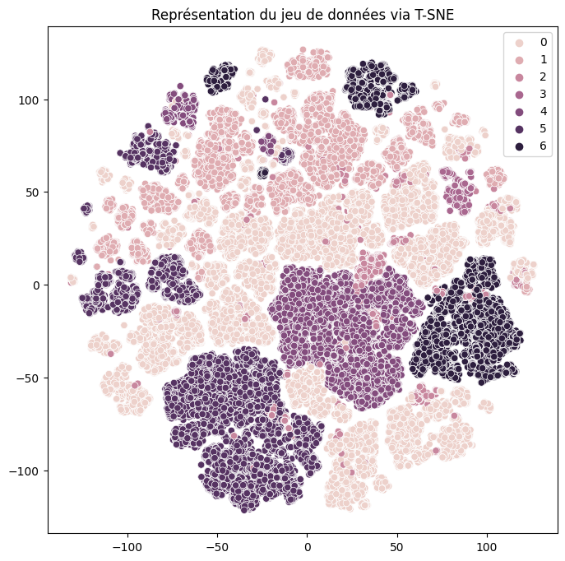
IV –PRÉSENTATION DU MODÈLE FINAL

Slide 32
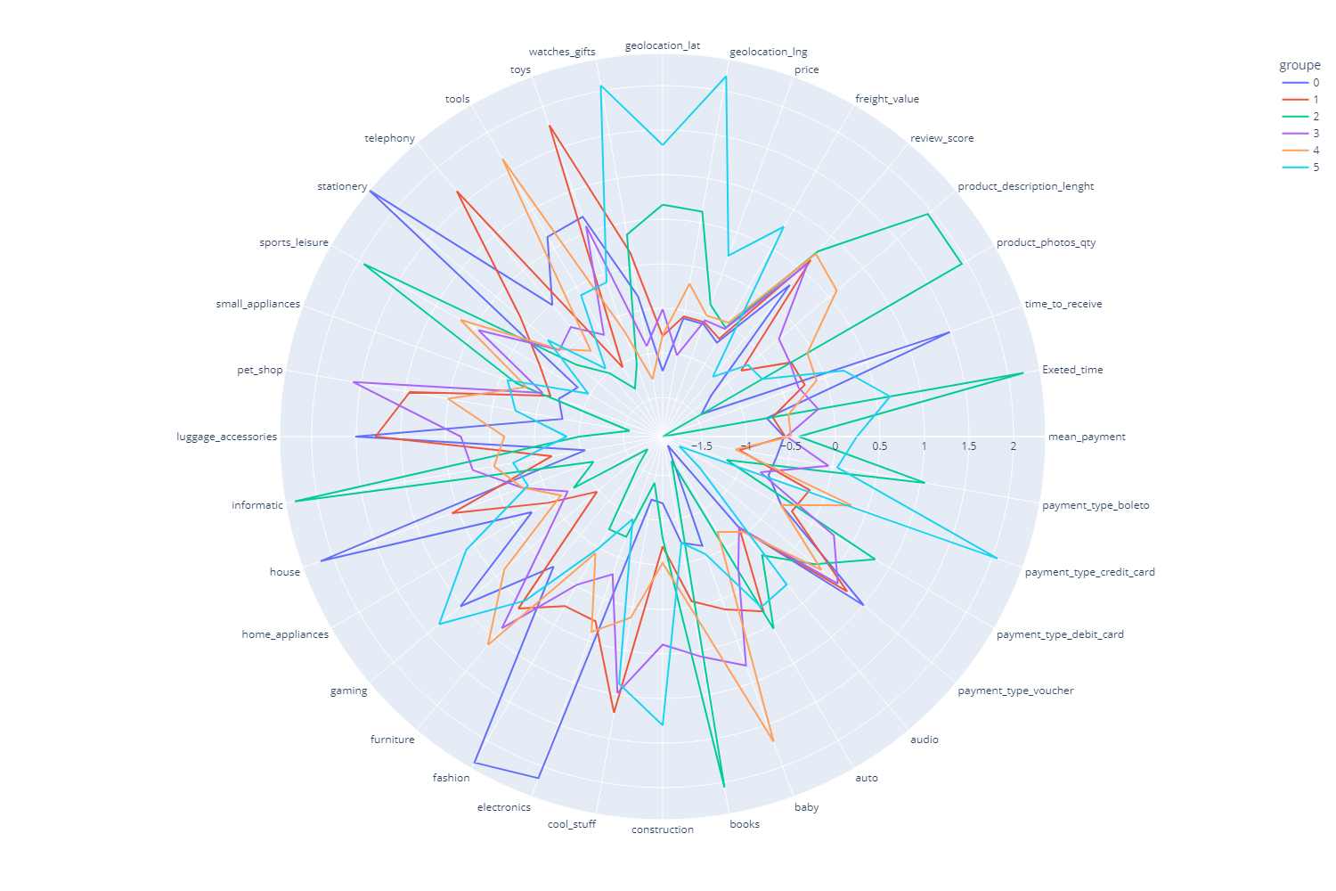
Analyses: Caractéristiques des groupes
Groupe 1: Review score moyen et délai pour recevoir la commande relativement long, faible dépense.
Groupe 2: Review score élevé avec dépense faible, paiement par voucher.
Groupe 3: Review score moyen avec délai pour recevoir la commande très long.
Groupe 4: Review score moyen, délai pour recevoir la commande court.
Groupe 5: Review score élevé, dépense faible.
Groupe 6: Review score très faible, dépense moyenne.
Groupe 7 : Review score très faible, dépense très élevée
2 groupes majeurs: groupe 7 du fait de la forte dépense (mais produits à améliorer), groupe 2 du fait de la qualité de review.

Slide 33
Conclusion
• Mise en application des algorithmes de classification non supervisée et application à un problème métier
• Code suivant le format PEP8 avec toutes le fonctions contenant la documentation,
• Modèle réutilisable avec kmean algorithme sauvegardé et la fonction interne « predict »
•Limites du clustering proposé
•Pas ou peu d’apport des algorithmes
•Un cluster avec plus de 60 % des clients, peu intelligibles
•Opportunités d’amélioration du clustering
•Nouvelles features / clients ayant acheté plusieurs articles
•Caractérisation dans le détail des produits des champs textuels
•Données plus précises sur les clients (à anonymiser) : âge, sexe
• Analyse comparative entre clients avec une commande et ceux avec plusieurs

